Slide 1
РЕПРОДУКЦІЯ КЛІТИН

Slide 2
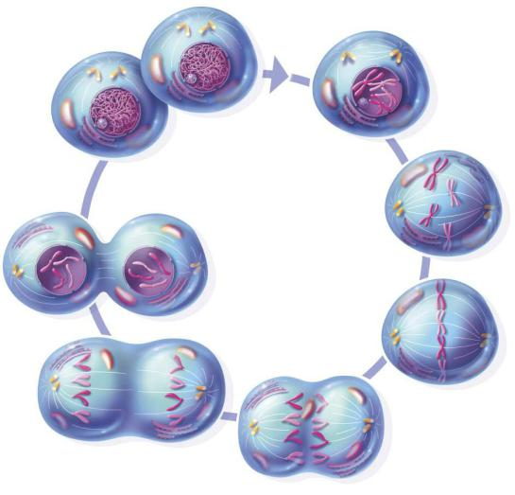
Поміркуйте!
Організм людини, за оцінками науковців, складається зі 100 000 (1014) млрд клітин. І більшість із цієї кількості клітин тіла замінюються новими кожні 7–10 років. Процес оновлення клітин відбувається по-різному в різних частинах тіла, але повне омолодження «з ніг до голови» триває близько 10 років. Завдяки чому відбувається «омолодження» організму людини?

Slide 3
Термін «репродукція»
характеризує відтворення на різних рівнях:
репродукція ДНК відбувається на молекулярному рівні
репродукція вірусів – на субклітинному
репродукція клітин – на клітинному
репродукція організмів – на організмовому

Slide 4
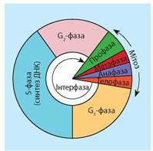
РЕПРОДУКЦІЯ КЛІТИН
– відтворення нових клітин шляхом поділу вихідної клітини.
Відтворення клітин – це не просто виникнення двох клітин з однієї, а утворення двох клітин, які містять однакову спадкову інформацію, та ще й подібну до інформації батьківської вихідної клітини.

Slide 5
Категорії клітин тваринного організму за здатністю до репродукції:
Високо-спеціалізовані клітини, що не діляться
поновлювані клітини
стовбурові клітини
клітини, які зазвичай не розмножуються, але за певних умов можуть дедиференціюватися і вступати у мітоз

Slide 6
З репродукцією клітин пов'язані:
1
ріст організмів
2
репаративна регенерація
4
нестатеве розмноження
3
фізіологічна регенерація

Slide 7
ЗНАЧЕННЯ РЕПРОДУКЦІЇ КЛІТИН:
Забезпечується безперервність існування наступних поколінь клітин і цілісних організмів, оскільки індивідуальне життя більшості клітин обмежене порівняно коротким терміном.
Репродукція клітин у багатоклітинних організмів різко збільшує їх адаптивні можливості й створює необхідні передумови для індивідуального та історичного розвитку.

Slide 8
Основними типами репродукції клітин є:
мітоз
амітоз
(від грец. mitos – нитка) – це поділ еукаріотичних клітин, внаслідок якого утворюються 2 дочірні клітини з таким самим набором хромосом, що й у материнської клітини
це прямий поділ клітин, що відбувається шляхом поділу ядра, без реплікації ДНК й конденсації хромосом та без утворення веретена поділу.

Slide 9
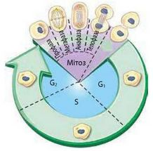
Мітоз у клітинному циклі відбувається
після інтерфази, під час якої клітина
росте
синтезує органічні сполуки
подвоює спадкову інформацію
запасає енергію
готується до мітозу

Slide 10
ФАЗИ МІТОЗУ:
Метафаза
Анафаза
Телофаза
Профаза

Slide 11
Профаза – фаза конденсації хромосом
Основними процесами профази є:
конденсація (ущільнення) двохроматидних хромосом;
розходження центріолей до полюсів;
зникнення ядерця;
розпад ядерної оболонки;
формування веретена поділу

Slide 12
Метафаза – фаза розташування хромосом на екваторі клітини
Спостерігається:
Прикріплення коротких ниток веретена поділу до центромер
Розташування двохроматидних хромосом на екваторі клітини в один ряд.

Slide 13
Анафаза – фаза розходження хромосом
Відбувається :
Скорочення ниток веретена поділу
Розходження однохроматидних хромосом до полюсів

Slide 14
Телофаза – фаза деконденсації хромосом
Відбувається:
деконденсація однохроматидних хромосом;
розташування центріолей біля ядра;
формування ядерець;
утворення ядерної оболонки;
руйнування веретена поділу

Slide 15
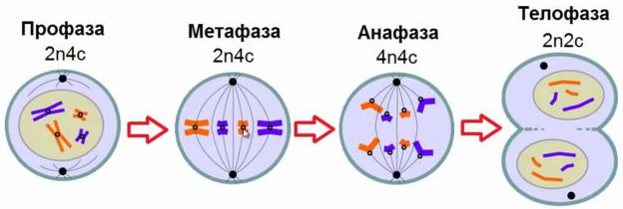
Біологічна роль мітозу:
Точне відтворення клітин,
Забезпечення рівномірного розподілу хромосом материнської клітини між двома дочірніми клітинами
Підтримання сталості каріотипу
Мітоз є основою росту, регенерації й нестатевого розмноження організмів.

Slide 16
Амітоз
Властивий:
високоспеціалізованим клітинам
клітинам пухлин
старіючим клітинам
клітинам, приреченим на загибель
Біологічна роль амітозу – це швидке поповнення клітинних популяцій у процесі репаративної регенерації

Slide 17
Чинники, які впливають на мітоз:
зовнішні
внутрішні
внутрішньоклітинні
позаклітинні
Пусковим чинником для мітотичного поділу клітин є співвідношення:
об’єм ядра об'єм цитоплазми

Slide 18
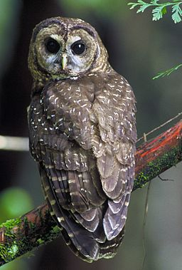
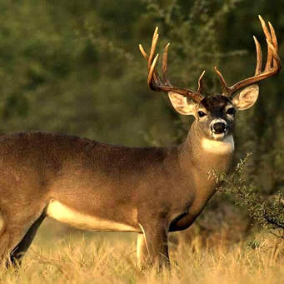
Зовнішні чинники регуляції мітозу
добові ритми
нічний спосіб життя
денний спосіб життя
у тварин, яким притаманний нічний спосіб життя, максимум мітозу припадає на день
у тварин й людини, яким притаманний денний спосіб життя, максимум мітозу припадає на ніч

Slide 19
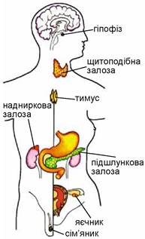
Внутрішні чинники регуляції мітозу
впливи системи нейрогуморальної регуляції, зумовлені дією гормонів
надниркових залоз,
гіпофіза,
щитоподібної залози
статевих залоз
для активації клітинного циклу
потрібний прогестерон, що є чинником росту

Slide 20
Розв’язування вправ. Мітоз
Вправа 1. Обчисліть, скільки клітин утвориться внаслідок 8 послідовних мітозів 4 соматичних клітин в організмі людини. Скільки хромосом буде в кожній з них, якщо в материнських клітинах їх міститься по 23 пари?
Вправа 2. В ядрі соматичної клітини на стадії профази мітозу міститься 13,68 · 10-9 мг ДНК. Яка кількість ДНК буде в ядрі соматичної клітини одразу після завершення мітозу?

Slide 21
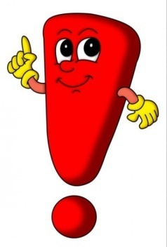
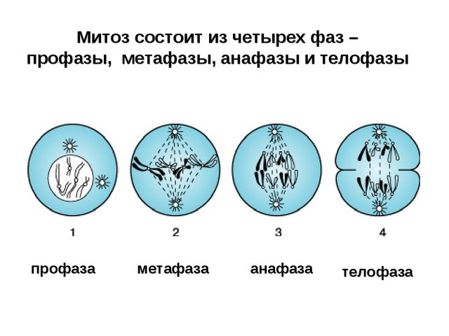
ВИСНОВКИ:
репродукція клітин забезпечує безперервність існування наступних поколінь клітин і цілих організмів
мітоз є основним способом репродукції еукаріотичних клітин тіла, що визначає ріст, фізіологічну регенерацію та нестатеве розмноження еукаріотів; амітоз – трапляється рідше й забезпечує репаративну регенерацію
на початок, перебіг і завершення мітозу впливають різні зовнішні та внутрішні чинники.

